Slide 1
Ch4补充:指令系统
相关概念

Slide 2
主 要 内 容
指令系统设计的基本原则
指令类型和格式
数据类型
  寄存器组织、存储器组织
操作数的寻址方式
  立即 / 寄存器 / 寄存器间接 / 直接 / 间接 / 堆栈 / 偏移
操作码的编码
  定长编码法、变长扩展编码法
条件码和标志寄存器
指令设计风格
指令系统举例

Slide 3
Instruction Set Design
指令系统处在软/硬件交界面，同时被硬件设计者和系统程序员看到
硬件设计者角度：指令系统为CPU提供功能需求（易于硬件设计）
系统程序员角度：通过指令系统来使用硬件，要求易于编写编译器
指令系统设计的好坏还决定了：计算机的性能和成本
software
instruction set
hardware
回顾：冯.诺依曼结构机器对指令规定：
用二进制表示，和数据一起存放在主存中
由两部分组成：操作码和操作数（或其地址码）
  Operation Code: defines the operation type
  Operands: indicate operation source and destination

Slide 4
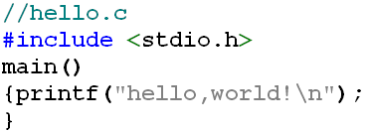
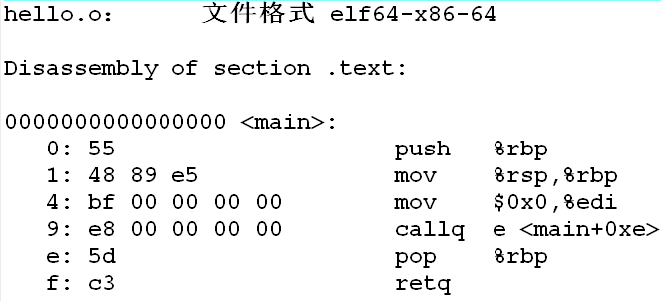
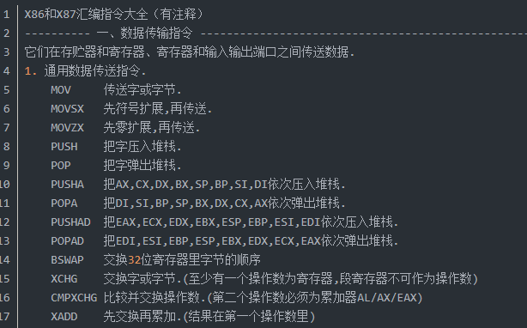
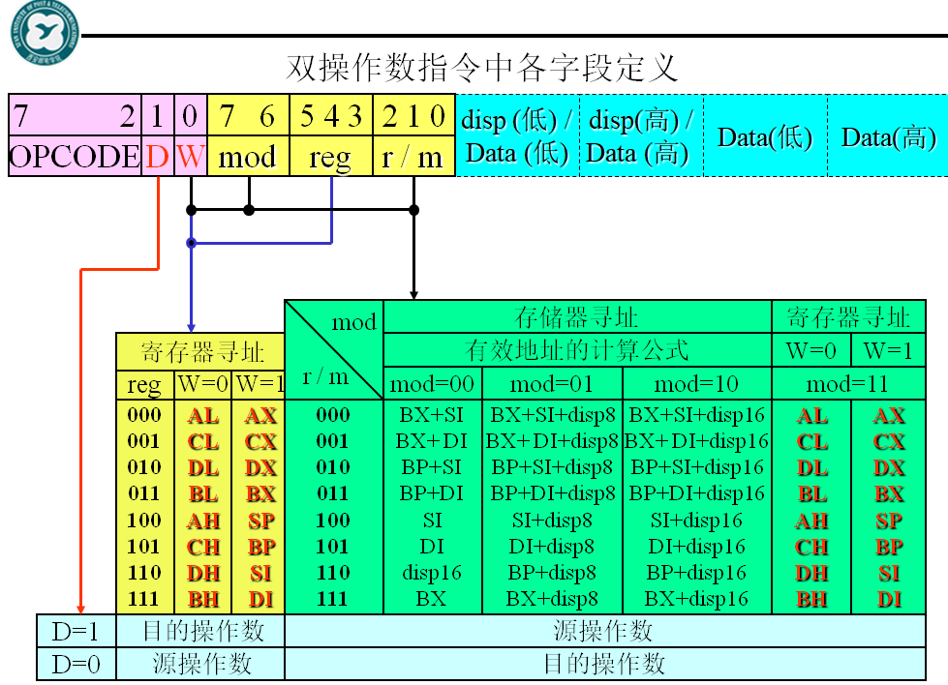
汇编代码
源程序
机器代码
指令集及格式示例

Slide 5
一条指令须包含的信息
问题：一条指令必须明显或隐含包含的信息有哪些？
操作码：指定操作类型
(操作码长度：固定／可变)
源操作数：一个或多个源操作数所在的地址
(操作数来源：主(虚)存/寄存器/I/O端口/指令本身）
结果值：产生的结果存放何处（目的操作数）
(结果地址：主(虚)存/寄存器/I/O端口)
下一条指令地址：下条指令存放何处
(下条指令地址 ：主(虚)存)
(正常情况隐含在PC中，改变顺序时由指令给出）

Slide 6
一条指令中应该有几个地址码（即操作数）字段？
零地址指令
(1) 无需操作数 如：空操作／停机等
(2) 所需操作数为默认的 如：堆栈／累加器等
形式：
一地址指令
其地址既是操作数的地址，也是结果的地址
(1) 单目运算：如：取反／取负等
(2) 双目运算：另一操作数为默认的 如：累加器等
形式：
OP
OP
A1
二地址指令（最常用）
分别存放双目运算中两个操作数，并将其中一个地址作为结果的地址。
形式：
三地址指令（RISC风格）
分别作为双目运算中两个源操作数的地址和一个结果的地址。
形式：
多地址指令
大中型机中用于成批数据处理的指令,如:向量 / 矩阵等（SIMD）
OP
A1
A2
OP
A1
A2
A3

Slide 7

单选题
1分
单地址双目运算类指令中，除地址码指明的一个操作数以外，另一个操作数通常采用（ ）。
A.堆栈寻址方式 B.立即寻址方式 C.间接寻址方式 D.隐含指定方式
A
B
C
D
提交

Slide 8
指令格式的设计
指令格式的选择应遵循的几条基本原则
应尽量短
要有足够的操作码位数
指令编码必须有唯一的解释，否则是不合法的指令
指令字长应是字节的整数倍
合理地选择地址字段的个数
指令尽量规整
与指令集设计相关的重要方面
操作码的全部组成：操作码个数 / 种类 / 复杂度
LD/ST/INC/BRN 四种指令已足够编制任何可计算程序，但程序会很长
数据类型：对哪几种数据类型完成操作
指令格式：指令长度 / 地址码个数 / 各字段长度
通用寄存器：个数 / 功能 / 长度
寻址方式：操作数地址的指定方式
下条指令的地址如何确定：顺序，PC+1；条件转移；无条件转移；……
一般通过对操作码进行不同的编码来定义不同的含义，操作码相同时，再由功能码定义不同的含义!

Slide 9
Typical Operations (典型常用操作)
Data Movement
Load (from memory)
Store (to memory)
memory-to-memory move
register-to-register move
push, pop (to/from stack)
Input/Output
input (from I/O device)
output (to I/O device)
Arithmetic
integer (binary + decimal) or FP
Add, Subtract, Multiply, Divide
adc(带进位加)，sbb (带借位减)
Logical
not, and, or, set, clear
Shift
(arithmatic,logic,rotate)left/right shift
String
search, translate
Exec-Seq control
Jump, branch
CPU control
stop, sti(开中断), break
Subroutine Linkage
call, return
Interrupt
trap, interrupt return
Synchronization
test & set (atomic r-m-w)

Slide 10
操作数类型和存储方式
操作数是指令处理的对象，与高级语言数据类型对应，基本类型有哪些？
地址
被看成无符号整数，用来参加运算，以确定主(虚)存地址
数值数据
定点数(整数)：一般用二进制补码表示
浮点数(实数)：大多数机器采用IEEE754标准
十进制数：一般用NBCD码表示，压缩/非压缩
位、位串、字符和字符串
用来表示文本、声音和图像等
    4 bits is a nibble（一个十六进制数字）
    8 bits is a byte
    16 bits is a half-word
    32 bits is a word
逻辑(布尔)数据
按位操作（0-假／1-真）

Slide 11
Addressing Modes（寻址方式）
什么是“寻址方式”？
指令或操作数地址的指定方式。即：根据地址找到指令或操作数的方法。
地址码编码由操作数的寻址方式决定
地址码编码原则：
指令地址码尽量短
操作数存放位置灵活，空间应尽量大
地址计算过程尽量简单
为什么？
目标代码短，省空间
利于编译器优化产生高效代码
指令执行快
指令的寻址----简单
正常：PC增值
跳转 ( jump / branch / call / return )：同操作数的寻址
操作数的寻址----复杂（想象一下高级语言程序中操作数情况多复杂）
操作数来源：寄存器 / 外设端口 / 主(虚)存 / 栈顶
操作数结构：位 / 字节 / 半字 / 字 / 双字 / 一维表 / 二维表 /…
通常寻址方式特指“操作数的寻址”

Slide 12
Addressing Modes
寻址方式的确定
（1）没有专门的寻址方式位（由操作码确定寻址方式）
  如：MIPS指令，一条指令中最多仅有一个主(虚)存地址，且仅有一到两种寻址方式，Load/store型机器指令属于这种情况。
（2）有专门的寻址方式位
  如：X86指令，一条指令中有多个操作数，且寻址方式各不相同，需要各自说明寻址方式，因此每个操作数有专门的寻址方式位。
有效地址的含义
操作数所在存储单元的地址（可能是逻辑地址或物理地址），可通过指令的寻址方式和地址码计算得到
基本寻址方式
立即 / 直接 / 间接 / 寄存器 / 寄存器间接 / 偏移 / 堆栈
基本寻址方式的算法及优缺点
（见下页）

Slide 13
基本寻址方式的算法和优缺点
假设：A=地址字段值，R=寄存器编号，
EA=有效地址， (X)=X中的内容
OP
R
A
…
方式 算法 主要优点 主要缺点
立即 操作数=A 指令执行速度快 操作数幅值有限
直接 EA=A 有效地址计算简单 地址范围有限
间接 EA=(A) 有效地址范围大 多次存储器访问
寄存器 操作数=(R) 指令执行快，指令短 地址范围有限
寄间接 EA=(R) 地址范围大 额外存储器访问
偏移 EA=A+(R) 灵活 复杂
堆栈 EA=栈顶 指令短 应用有限
偏移方式：将直接方式和寄存器间接方式结合起来。
有：相对 / 基址 / 变址三种

Slide 14
Addressing Modes（寻址方式的汇编表示）
Addressing mode
Example
Meaning
Immediate
Add R4,3
R4
←
R4+3
Register
Add R4,R3
R4
←
R4+R3
Register indirect
Add R4,(R1)
R4
←
R4+Mem[R1]
Displacement
Add R4,100(R1)
R4
←
R4+Mem[100+R1]
Indexed
Add R3,(R1+R2)
R3
←
R3+Mem[R1+R2]
Direct or absolute
Add R1,(1001)
R1
←
R1+Mem[1001]
Memory indirect
Add R1,@(R3)
R1
←
R1+Mem[Mem[R3]]
Auto-increment
Add R1,(R2)+
R1
←
R1+Mem[R2]; R2
←
R2+d
Auto-decrement
Add R1,–(R2)
R2
←
R2– d; R1
←
R1+Mem[R2]
Scaled(乘比例因子)
Add R1,100(R2)[R3]
R1
←
R1+Mem[100+R2+R3*d]
为简化表示，“←”右部的Ri表示寄存器Ri中的内容
上述形式是一种示意性表示，不同系列处理器的汇编表示形式不同！
Notes:
P115: In early days, base register is called index register because it is used to store index while offset means base address
How to pronounce # ?
What is the meaning of d in the last 3 lines? Is it supposed to be the length of one word?

Slide 15

单选题
1分
A
B
C
D
提交

Slide 16
偏移寻址方式
存储器
OP
R
A
......
指令中给出的地址码A称为形式地址
A
+
操作数
寄存器堆
偏移寻址：EA=A+(R) R可以明显给出，也可以隐含给出
R可以为PC、基址寄存器B、变址寄存器 I
  相对寻址： EA=A+(PC) 相对于当前指令处位移量为A的单元
  基址寻址： EA=A+(B) 相对于基址(B)处位移量为A的单元
  变址寻址： EA=A+(I) 相对于首址A处位移量为(I)的单元

Slide 17
偏移寻址方式
相对寻址
指令地址码给出一个偏移量(带符号数)，基准地址隐含由PC给出。
即：EA=(PC)+A （ex. MIPS’s instruction: Beq）
可用来实现程序(公共子程序)的浮动 或 指定转移目标地址
注意：当前PC的值可以是正在执行指令的地址或下条指令的地址
基址寻址
指令地址码给出一个偏移量，基准地址明显或隐含由基址寄存器B给出。即：EA=(B)+A （ex. MIPS’s instructions: lw / sw）
可用来实现多道程序重定位 或 过程调用中参数的访问
变址寻址
指令地址码给出一个基准地址，而偏移量(无符号数)明显或隐含由变址寄存器 I 给出。即：EA=(I)+A
可为循环重复操作提供一种高效机制，如实现对线性表的方便操作
SKIP

Slide 18
相对寻址实现相对转移
举例：双字节定长指令字，其中转移指令的第一字节是操作码OP，第二字节是位移量D，用补码表示，则转移目标指令相对于转移指令的范围为多少？
若转移指令地址为2000H，转移目标地址为2008H，总是在取指令同时对PC增量，则转移指令第二字节位移量为多少？
若转移指令地址为2000H，转移目标地址为1FF0H，总是在取指令同时对PC增量，则转移指令第二字节位移量为多少？
1FF0H = 2000H+2+D
OP
D
存储器
D=1FF0H–2002H=EEH（–18）
注：有的指令系统中，填写的位移量不是单元数，而是指令条数。
1FF0H
举例：MIPS指令“beq $1, $2, 25”的转移目标地址为(PC)+4+4*25，这里的25是指令条数而不是单元数，MIPS采用定长指令字，按字节编址， 所有指令的长度都是32位（4字节）。
转移
D
2000H
BACK

Slide 19
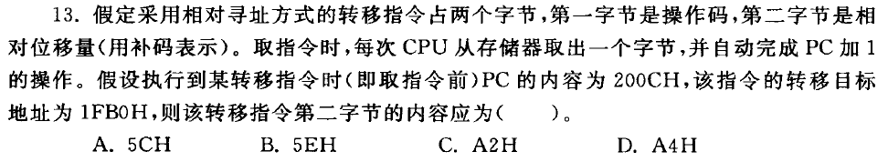
单选题
1分
A
B
C
D
提交

Slide 20
Instruction Format(指令格式)
操作码的编码有两种方式
- Fixed Length Opcodes (定长操作码法)
- Expanding Opcodes (扩展操作码编法)
instructions size
  代码长度更重要时：采用变长指令字、变长操作码
  性能更重要时：采用定长指令字、定长操作码
  为什么？
变长指令字和变长操作码使机器代码更紧凑；定长指令字和定长操作码便于快速访问和译码。学了CPU设计就更明白了。
问题：是否可以有定长指令字、变长操作码？定长操作码、变长指令字呢？
实际上，指令长度是否可变与操作码长度是否可变没有绝对关系，但通常是 ：“定长操作码不一定是定长指令字”、 “变长操作码一般是变长指令字”。

Slide 21
定长操作码编码Fixed Length Opcodes
基本思想
指令的操作码部分采用固定长度的编码
如：假设操作码固定为6位，则系统最多可表示64种指令
特点
译码方便，但有信息冗余
举例
IBM360/370采用:
８位定长操作码，最多可有256条指令
只提供了183条指令，有73种编码为冗余信息
机器字长32位，按字节编址
有16个32位通用寄存器，基址器B和变址器X可用其中任意一个
问题：通用寄存器编号有几位？B和X的编号占几位？
都是4位！

Slide 22

IBM370指令格式
Ri：寄存器
X：变址器
Bi：基址器
Di：位移量
I：立即数
L：数的长度
RR型
OP
R1
R2
RX型
OP
R1
X
B
D
RS型
OP
R1
R3
B
D
SI型
OP
I
B
D
SS型
OP
L
B1
D1
B2
D2
8
8
4
12
4
12
第1个半字
第2个半字
第3个半字
RR：寄存器 - 寄存器 SS：基址存储器 - 基址存储器
RX：寄存器 - 变址存储器 SI：基址存储器 - 立即数
RS：寄存器 – 基址存储器
格式：定长操作码、变长指令字

Slide 23
扩展（变长）操作码编码Expanding Opcodes
基本思想
将操作码的编码长度分成几种固定长的格式。被大多数指令集采用。PDP-11是典型的变长操作码机器。
种类
等长扩展法：4-8-12；3-6-9；…... / 不等长扩展法
举例说明如何扩展
设某指令系统指令字是16位，每个地址码为6位。若二地址指令15条，一地址指令34条，则剩下零地址指令最多有多少条？
解:操作码按短到长进行扩展编码
二地址指令: (0000 ～ 1110)
一地址指令: 11110 (00000 ～ 11111); 11111 (00000 ～ 00001)
零地址指令: 11111 (00010 ～ 11111) (000000 ～ 111111)
故零地址指令最多有 30x2⁶=15x2⁷ 种

Slide 24
指令的操作码扩展技术
OP | A1 | A2 | A3
一个指令系统中
  若操作码长度固定
  且指令格式不同；
  指令格式如右：
  操作码字段长度取决于指令系统中的指令总数目；
  地址码较少的指令，编码浪费；
操作码扩展
  对于不需要某个地址码的指令，把它们的操作码扩充到该地址字段；
  既充分利用指令字的各字段，又在不增加指令长度的情况下扩展操作码的长度。
OP | A1 | A2
无用
OP | A1
无用
无用
OP
无用
无用
无用

Slide 25
操作码扩展举例（1/3）
设某指令长16位，包括4位基本操作码字段和3个4位地址码字段。
若全是三地址指令，则最多能有多少条指令？
  操作码为4位的，则指令条数为2⁴=16。
若三地址指令需15条 ─┐
两地址指令需15条 │ 能放下61条指令吗？
单地址指令需15条 │ 应如何安排？
零地址指令需16条 ─┘
  可使用操作码扩展技术，缩短固定操作码长度；
OP | A1 | A2 | A3

Slide 26
操作码扩展举例（2/3）
此指令系统共具有61条指令
0000 A1 A2 A3
......
1110 A1 A2 A3
1111 0000 A1 A2
......
1111 1110 A1 A2
1111 1111 0000 A1
......
1111 1111 1110 A1
1111 1111 1111 0000
......
1111 1111 1111 1111
4 位操作码
15条三地址指令
如果采用操作码扩展方法能否设计一个具有三地址指令15条，双地址指令12条，单地址指令31条以及零地址指令16条的指令系统？
8 位操作码
15条二地址指令
12 位操作码
15条一地址指令
16 位操作码
16条零地址指令
Notes:
拥有较好的工作条件，能满足规模培养硕士研究生、博士研究生及博士后进站人员的学习、研究之需

Slide 27
操作码扩展举例（3/3）
0000 A1 A2 A3
......
1110 A1 A2 A3
1111 0000 A1 A2
......
1111 1011 A1 A2
1111 1100 0000 A1
......
1111 1101 1111 A1
1111 1110 0000 0000
......
1111 1110 0000 1111
4 位操作码
15条三地址指令
12条二地址指令
8 位操作码
32条一地址指令
12 位操作码
16条零地址指令
16 位操作码
此指令系统共具有75条指令

Slide 28
指令设计风格 – 按指令格式的复杂度来分
按指令格式的复杂度来分，有两种类型计算机：
  复杂指令集计算机CISC (Complex Instruction Set Computer)
  精简指令集计算机RISC (Reduce Instruction Set Computer)
早期CISC设计风格的主要特点
(1) 指令系统复杂
指令多 / 寻址方式多 / 指令格式多
(2) 指令周期长
绝大多数指令需要多个时钟周期才能完成
(3) 各种指令都能访问存储器
除了专门的存储器读写指令外，运算指令也能访问存储器
(4) 采用微程序控制
(5) 有专用寄存器
(6) 难以进行编译优化来生成高效目标代码
例如，VAX-11/780小型机
  16种寻址方式；9种数据格式；303条指令；
  一条指令包括1～2个字节的操作码和下续N个操作数说明符。一个说明符的长度达1 ～10个字节。

Slide 29
复杂指令集计算机CISC
CISC的缺陷
  日趋庞大的指令系统不但使计算机的研制周期变长，而且难以保证设计的正确性，难以调试和维护，并且因指令操作复杂而增加机器周期，从而降低了系统性能。
1975年IBM公司开始研究指令系统的合理性问题，John Cocks提出精简指令系统计算机 RISC ( Reduce Instruction Set Computer )。
对CISC进行测试，发现一个事实：
  在程序中各种指令出现的频率悬殊很大，最常使用的是一些简单指令，这些指令占程序的80%，但只占指令系统的20%。而且在微程序控制的计算机中，占指令总数20%的复杂指令占用了控制存储器容量的80%。
1982年美国加州伯克利大学的RISCⅠ，斯坦福大学的MIPS，IBM公司的IBM801相继宣告完成，这些机器被称为第一代RISC机。目前流行RISC-V
back

Slide 30
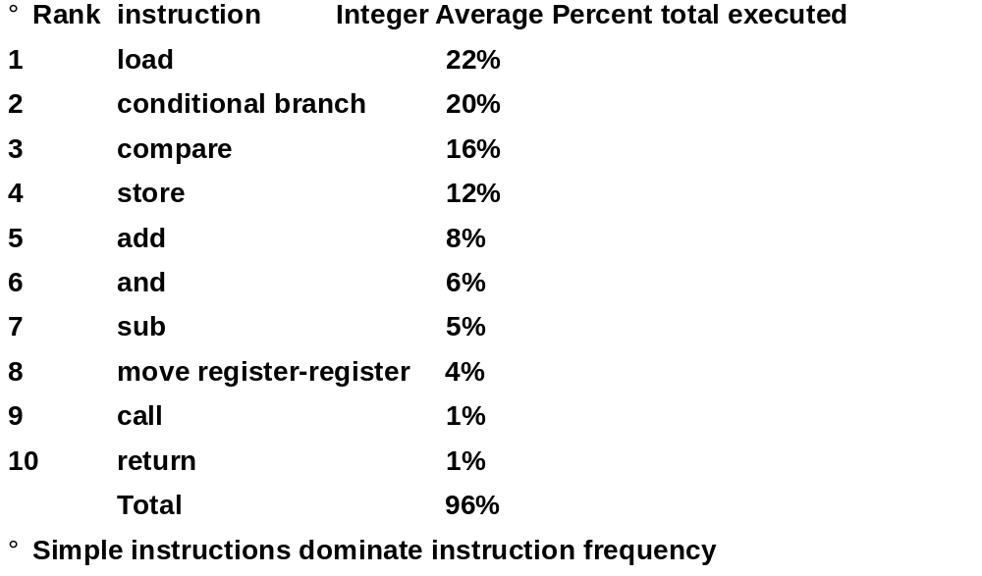
Top 10 80x86 Instructions
( 简单指令占主要部分，使用频率高！)
back

Slide 31
RISC设计风格的主要特点
(1) 简化的指令系统
指令少 / 寻址方式少 / 指令格式少 / 指令长度一致
(2) 以RR方式工作
除Load/Store指令可访问存储器外，其余指令都只访问寄存器。
(3) 指令周期短
以流水线方式工作， 因而除Load/Store指令外，其他简单指令都只需一个或一个不到的时钟周期就可完成。
(4) 采用大量通用寄存器，以减少访存次数
(5) 采用组合逻辑电路控制，不用或少用微程序控制
(6) 采用优化的编译系统，力求有效地支持高级语言程序
MIPS是典型的RISC处理器，82年以来新的指令集大多采用RISC体系结构
x86因为“兼容”的需要，保留了CISC的风格，同时也借鉴了RISC思想

Slide 32
RISC-V架构
为什么都在吹RISC-V？它是国产芯片自主最好机会！
称：错过RISC-V 可能又要错过一个时代。
印度已将RISC-V确立为国家指令集。
RISC-V的优势是什么？

Slide 33
RISC-V架构
RISC-V指令集是基于精简指令集计算(RISC)原理建立的开放指令集架构(ISA)，是在指令集不断发展和成熟的基础上建立的全新指令。它在伯克利大学诞生，RISC-V指令集完全开源，设计简单，易于移植Unix系统，模块化设计，完整工具链，同时有大量的开源实现和流片案例，已在社区得到大力支持。
目前业界出现最多的一个声音就是，RISC-V可能改变现有的由Arm和Intel X86主导的处理器架构竞争格局，尤其将会对Arm在消费类、IoT等嵌入式市场造成冲击。

Slide 34
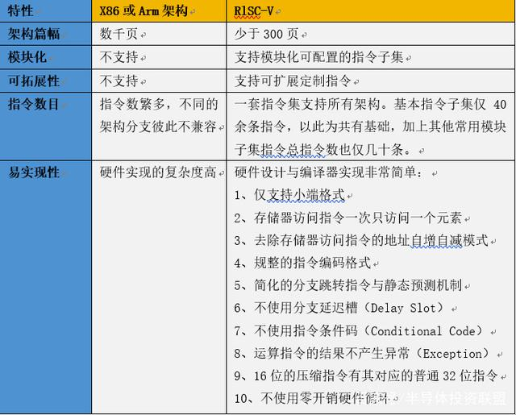

Slide 35
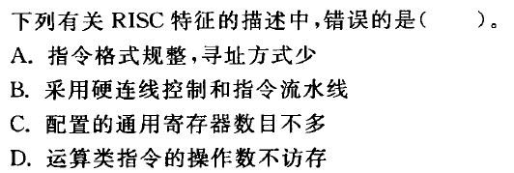
单选题
1分
A
B
C
D
提交

Slide 36
单选题
1分
以下有关CISC和RISC描述正确的是：
A
采用RISC技术后，计算机的体系结构又回复到早期比较简单的情况；
B
为了实现兼容，新设计的RISC，是从原来CISC系统的指令系统中挑选一部分实现的；
C
RISC的主要目之一的是减少指令
D
RISC没有乘、除法指令和浮点运算指令；
提交

Slide 37
考研真题（1/4）
43.(11分)某计算机字长为16位，主存地址空间大小为128KB，按字编址，采用单字长指令格式，指令名字段定义如下：
转移指令采用相对寻址方式，相对偏移是用补码表示，寻址方式定义如下：
15 12 | 11 9 | 8 6 | 5 3 | 2 0
操作码OP | Ms | Rs | Md | Rd
Ms/Md | 寻址方式 | 助记符 | 含义
000B | 寄存器直接 | Rn | 操作数=（Rn）
001B | 寄存器间接 | （Rn） | 操作数=（(Rn)）
010B | 寄存器间接、自增 | （Rn）+ | 操作数=（(Rn)），（Rn）+1→Rn
011B | 相对 | D（Rn） | 转移目标地址=（PC）+（Rn）

Slide 38
考研真题（2/4）
（X）表示存储地址X或寄存器X中的内容，请回答下列问题：
该指令系统最多可有多少条指令？该计算机最多有多少个通用寄存器？存储器地址寄存器（MAR）和存储器数据寄存器（MDR）至少各需多少位？
  OP字段为4位，因此该指令系统最多有2⁴ = 16条指令；
  Rs/Rd字段为3位，因此最多有2³ = 8 个通用寄存器；
  主存空间为128KB，按字编址，128KB/2B = 64K = 2¹⁶；
    MAR应与存储单元地址位数相同，至少为16位；
    MDR应与存储字长相同，至少为16位。
15 12 | 11 9 | 8 6 | 5 3 | 2 0
操作码OP | Ms | Rs | Md | Rd

Slide 39
考研真题（3/4）
转移指令的目标地址范围是多少？
  转移指令采用相对寻址方式；
  转移目标地址=(PC)+(Rn)；
  Rn是16位的，可正可负，因此目标地址范围是在当前PC下，向上-64KB或向下64KB-1的范围内。

Slide 40
考研真题（4/4）
15 12 | 11 9 | 8 6 | 5 3 | 2 0
操作码OP | Ms | Rs | Md | Rd
若操作码0010B表示加法操作(助记符为add)，寄存器R4和R5的编号分别为100B和101B，R4的内容为1234 H，R5的内容为5678H，地址1234H中的内容为5678H， 5678H中的内容为1234H，则汇编语言为add（R4）,（R5）+(逗号前源操作数，逗号后为目的操作数)对应的机器码是什么(用十六进制表示)？该指令执行后，哪些寄存器和存储单元的内容会改变？改变后的内容是什么？
  对应的机器码：0010 001 100 010 101B （2315H）
  该指令执行后R5的内容变为5679H，地址5678H的内容变为68AC。
Ms/Md | 助记符
000B | Rn
001B | （Rn）
010B | （Rn）+
011B | D（Rn）

